Slide 1

三维变形软件开发需求分析
2017年3月29日

Slide 2
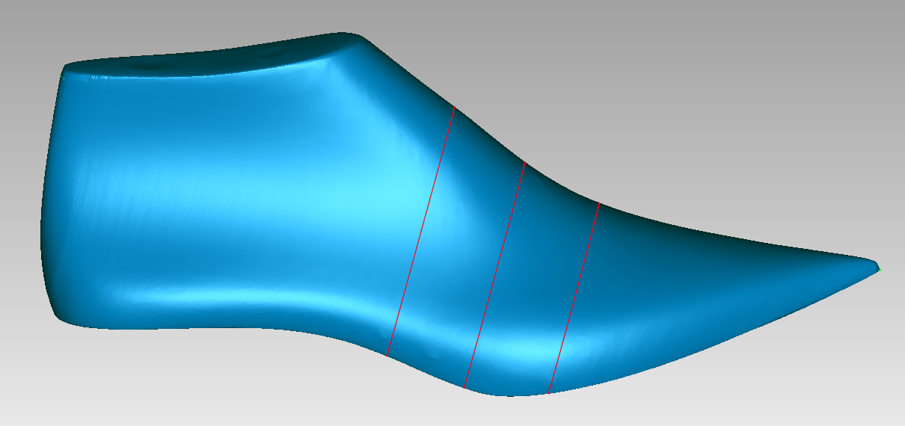
各个围度的定义
掌围的确定：计算过2个凸点的平面与鞋楦截面轮廓线围度，围度最小的
25.4
25.4
1.掌围
3背围
凸点
2腰围

Slide 3
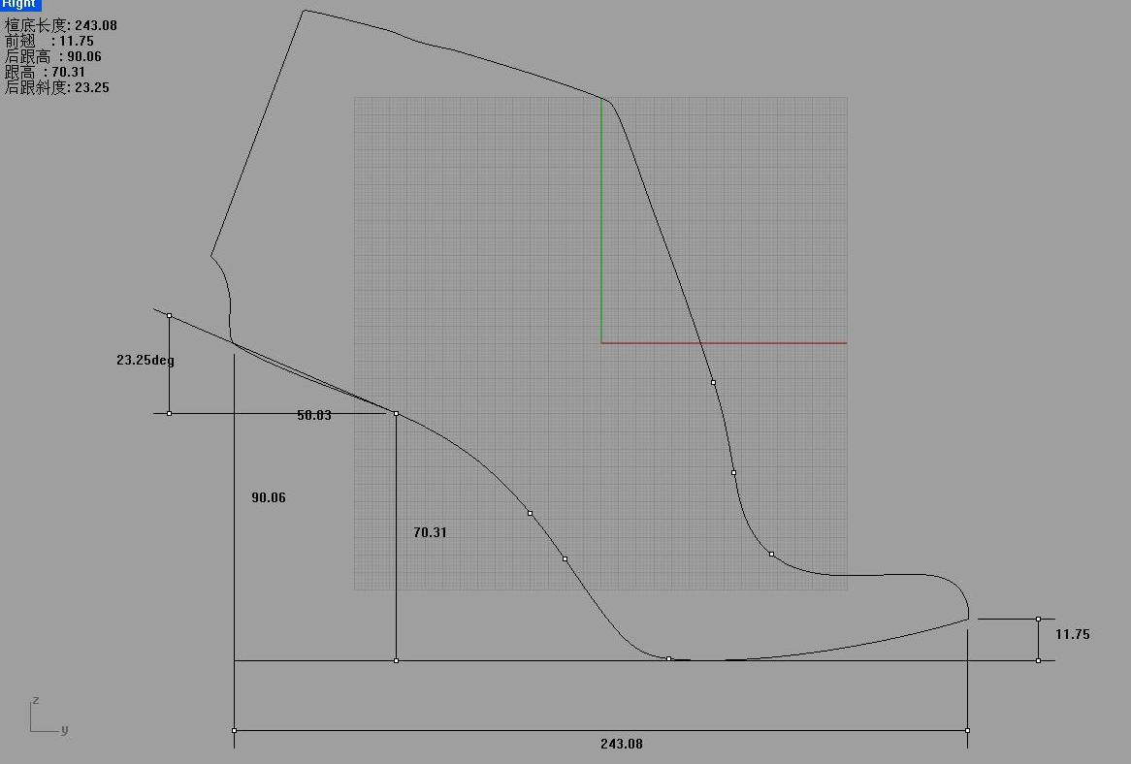
鞋楦摆正
后跟高已知
着地点需要搜索

Slide 4
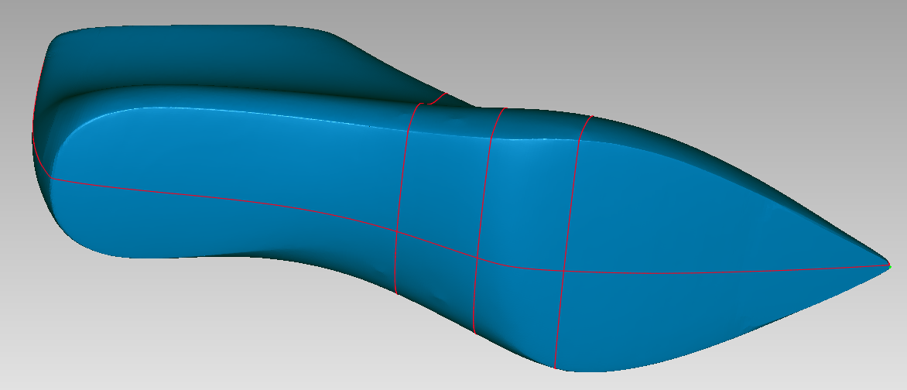
前半段长度的计算方法
弧长

Slide 5
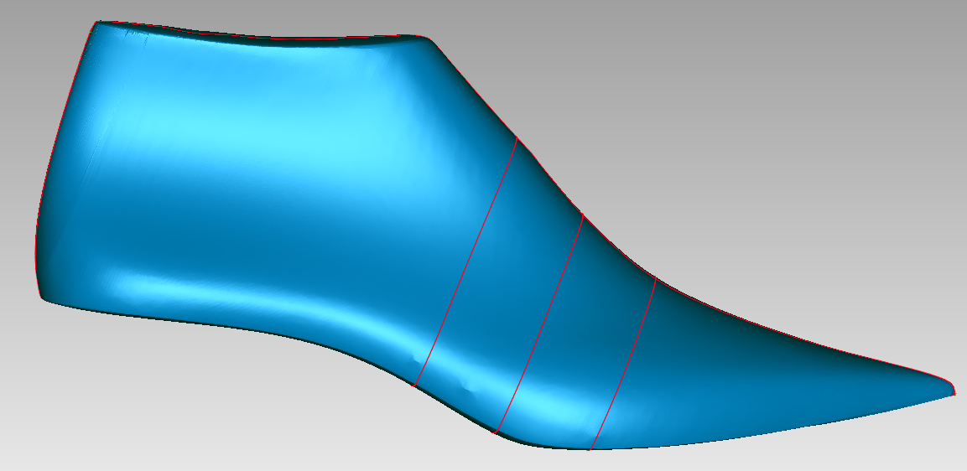
鞋头长度改变的方向
鞋楦摆正以后，沿着水平方向拉长

Slide 6
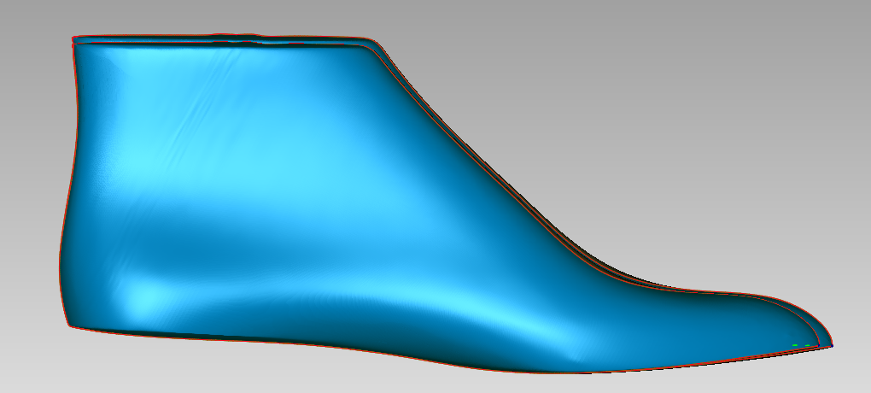
鞋头长度改变（犀牛软件）

Slide 7
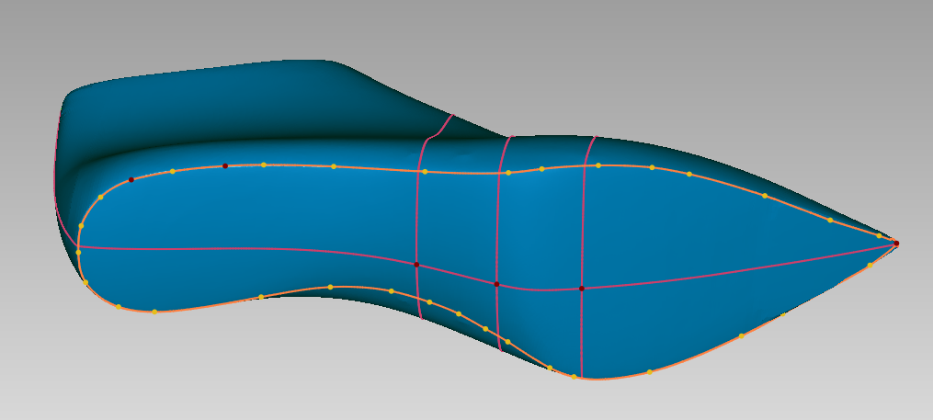
确定底板线
底板线
底板在改变围度时，保持不变

Slide 8
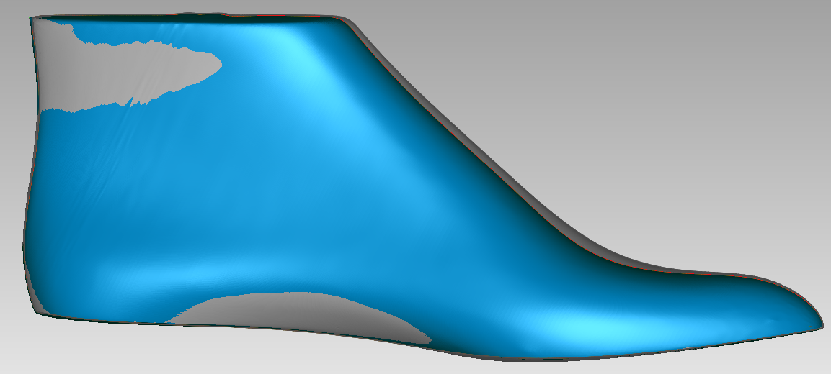
掌围变化（犀牛软件）
统口高
改变掌围，后半段围度等比例变化，前半段渐变，不改变长度。
改变背围，不影响掌围和腰围。
掌围加肥5mm，统口高改变2mm左右。

Slide 9
定制流程
（1）测量脚型参数：长、宽、围度等。
（2）由脚型参数计算目标鞋楦（D）的参数。
（3）根据后半段在鞋楦数据库中匹配最接近的鞋楦模型M。
（4）对M进行变形，使得变形后的M的参数和D的参数吻合。
不需要去复制犀牛软件的变形过程，根据目标鞋楦参数，对鞋楦进行变形，使得变形后的鞋楦的参数与目标参数吻合即可（保持表面变形自然）。

Slide 10
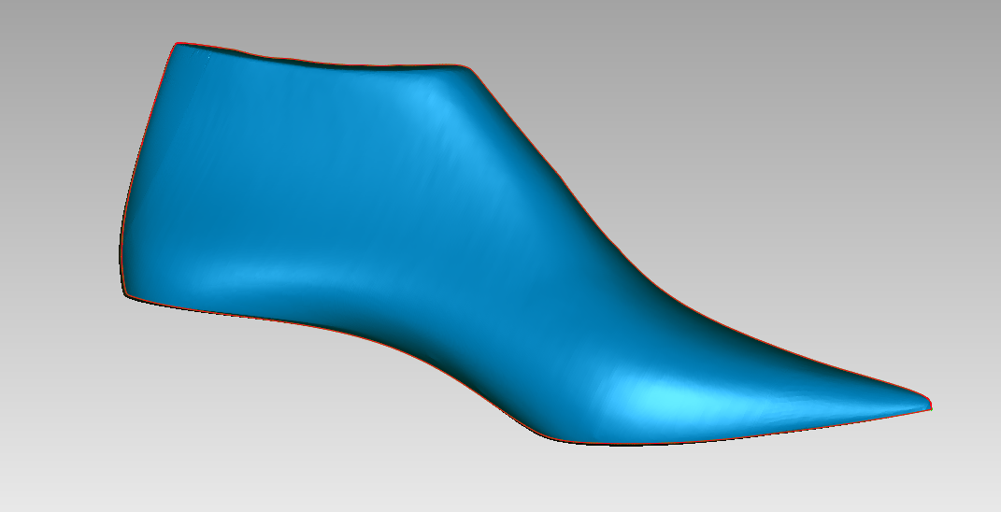
确定鞋楦中轴线BC
C
h
A
跟高h(mm) | C(mm)
5 | 30
10 | 32
15 | 34
A点为鞋头最凸点

Slide 11
2017 4.7 会议记录
底板线的确定：使用曲率进行确定曲率最大点；
底板线是一条曲线还是一系列的有序点
点的扩散
两条围度线之间点到相邻两围度线上最短点处的距离，使用两个距离权重加上到该点的权重增量和作为该点的法向方向增量
腰围背围上下走25.4毫米定出加肥范围

